Slide 1
ΝΕΟΕΛΛΗΝΙΚΗ ΓΛΥΠΤΙΚΗ
Η Κερκυραϊκή Σχολή

Slide 2
Η Κερκυραϊκή Σχολή
Οι απαρχές της νεοελληνικής γλυπτικής τοποθετούνται χρονικά πριν την απελευθέρωση της Ελλάδας από τους Τούρκους. Στα Επτάνησα, και πιο συγκεκριμένα, στην Κέρκυρα, τέθηκαν τα θεμέλια για την ανάπτυξη της σύγχρονης ελληνικής γλυπτικής.

Slide 3
Παύλος Προσαλέντης (1784-1837)
Ηγετική μορφή της Κερκυραϊκής Σχολής υπήρξε ο Παύλος Προσαλέντης ο πρεσβύτερος. Γεννήθηκε στην Κέρκυρα, όπου πήρε και τα πρώτα μαθήματα σχεδίου και γλυπτικής. Συνέχισε τις σπουδές του στη Ρώμη, όπου μαθήτευσε κοντά στο γλύπτη Αντόνιο Κανόβα και εντρύφησε στις αρχές τις κλασικιστικής παιδείας και γλυπτικής. Ήταν ο πρώτος ακαδημαϊκός νεοέλληνας γλύπτης.
Μαζί με το φίλο και συνεργάτη του Δημήτριο Τριβώλη-Πιέρη (1785-1808) και τον μαθητή του Ιωάννη-Βαπτιστή Καλοσγούρο (1794-1878) αποτελούν τους τρεις εκπροσώπους της Επτανησιακής Σχολής στη γλυπτική, που όμως παρέμεινε ανεξάρτητη από τον υπόλοιπο ελλαδικό χώρο.
Το 1811, αφού είχε επιστρέψει στη γενέτειρά του, ίδρυσε την πρώτη Καλλιτεχνική Σχολή στην Ελλάδα. Λίγα χρόνια αργότερα, το 1815, με απόφαση του Άγγλου αρμοστή Μαίτλαντ, μετατράπηκε σε «Δημόσια των Ωραίων Τεχνών Ακαδημία».

Slide 4
Η θεματογραφία του περιλαμβάνει κυρίως ανδριάντες και προτομές, καθώς και θέματα από τη μυθολογία, η οποία ήταν τόσο αγαπητή στην αγγλοκρατούμενη κερκυραϊκή κοινωνία της εποχής.
Εκτός από τη γλυπτική ασχολήθηκε και με τη διδασκαλία σχεδίου και πλαστικής. Για την προσφορά του στην τέχνη έλαβε παράσημο από την Αρμοστεία του νησιού.
Πέθανε στην Κέρκυρα το 1837 εξαιτίας των σοβαρών προβλημάτων που είχαν προκαλέσει στον οργανισμό του οι συνεχείς χυτεύσεις.

Slide 5
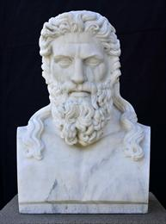
Προσαλέντης, Πλάτωνας, 1815 (Εθνική Γλυπτοθήκη). θεωρείται το πρώτο χρονολογημένο γλυπτό της σύγχρονης Ελλάδας

Slide 6
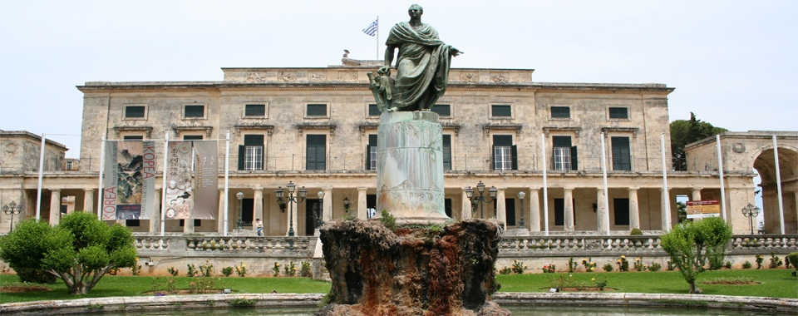
Προσαλέντης, Ανδριάντας Μαίτλαντ, Κέρκυρα, 1821-1822. Είναι ο πρώτος που χυτεύθηκε σε χαλκό, κάνοντας τον Προσαλέντη τον πρώτο νεοέλληνα γλύπτη που φιλοτέχνησε χάλκινα γλυπτά.

Slide 7
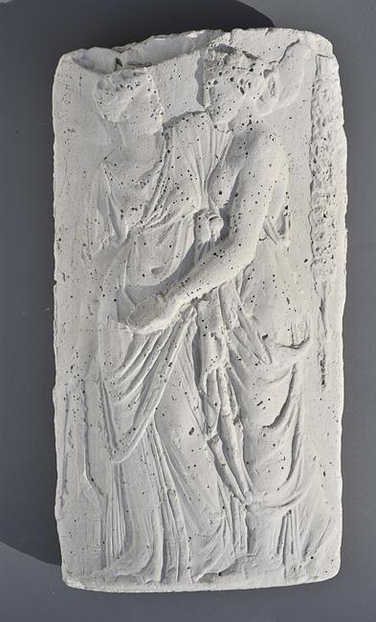
Προσαλέντης, Κεφαλληνία και Ιθάκη (εκμαγείο από το βάθρο της προτομής του βασιλιά της Αγγλίας Γεωργίου Δ΄ στην Κέρκυρα), 1826
(Εθνική Γλυπτοθήκη)

Slide 8
Ιωάννης-Βαπτιστής Καλοσγούρος ( 1794-1878)
Γεννήθηκε στην Κέρκυρα. Το 1815 γράφτηκε στην Καλλιτεχνική Σχολή του Προσαλέντη. Σπούδασε εκεί δύο χρόνια. Μετά το πέρας των σπουδών του πήγε στη Βενετία και συνέχισε τις σπουδές του στην Ακαδημία Καλών Τεχνών.
Όταν το 1820 επέστρεψε στην Ελλάδα, οι Άγγλοι του ανέθεσαν να ιδρύσει στην Ιθάκη Σχολή Καλών Τεχνών, στα πρότυπα της αντίστοιχης του Προσαλέντη στην Κέρκυρα. Η Σχολή αυτή άρχισε να λειτουργεί το 1824. Η θεματογραφία του περιλαμβάνει προτομές και ανάγλυφα, ενώ η τεχνοτροπία του είναι προσκολλημένη στα κλασικιστικά πρότυπα, όπως και του δασκάλου του Παύλου Προσαλέντη.

Slide 9
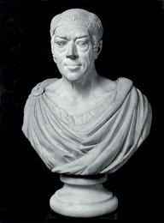
Καλοσγούρος, Φρειδερίκος Γκίλφορντ, 1827 (Εθνική Γλυπτοθήκη)

Slide 10
Περίοδος Όθωνα:
Την περίοδο του Όθωνα για πρώτη φορά άρχισαν να εκτελούνται έργα μεγάλης κλίμακας. Στην πρωτεύουσα του νέου ελληνικού κράτους οι συνθήκες ήταν κατάλληλες για την ανέγερση δημόσιων και ιδιωτικών κτιρίων. Η έντονη οικονομική δραστηριότητα περιλάμβανε επίσης ποικίλες διακοσμητικές εργασίες, παραγγελίες για προτομές, ανδριάντες, ηρώα των αγωνιστών της Ελληνικής Επανάστασης, καθώς και ταφικά μνημεία. Την περίοδο εκείνη οι πρώτοι γνωστοί μαρμαρογλύπτες που έφτασαν στην Αθήνα ήταν οι αδερφοί Ιάκωβος (Γιακουμής) και Φραγκίσκος Μαλακατές. Γεννημένοι στην Τήνο ήρθαν στην Αθήνα και ίδρυσαν το πρώτο ερμογλυφείο της πόλης (Σταδίου και Κοραή), από το οποίο αναδείχθηκαν δεκάδες μαρμαρογλύπτες. Τα δύο αδέρφια φιλοτέχνησαν, κυρίως, ταφικά μνημεία στο Α΄ Νεκροταφείο Αθηνών. Τα έργα τους ήταν επηρεασμένα από τον ιταλό γλύπτη Κανόβα.

Slide 11
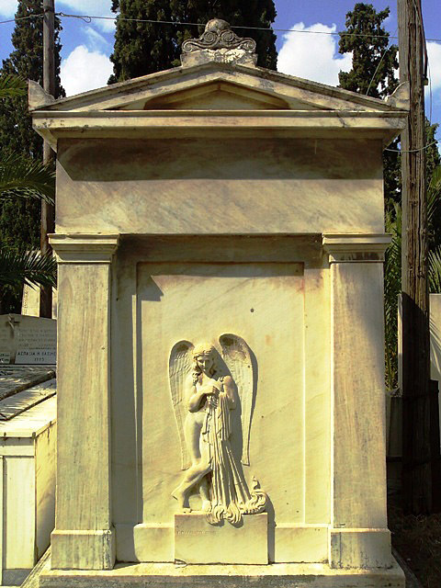
Γιακουμής Μαλακατές, Α΄ Νεκροταφείο Αθηνών

Slide 12
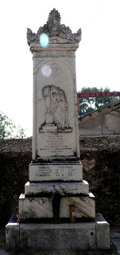
Γιακουμής Μαλακατές, Τάφος οικογένειας Δημάκη

Slide 13
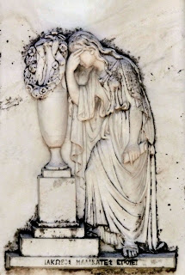
Γιακουμής Μακλακατές, Τάφος Μαρίας Τσιλιάνη, 1875

Slide 14
Άλλοι γνωστοί γλύπτες της εποχής ήταν οι αδερφοί Δημήτριος (1819-1872) και Ιωάννης (1822-1873) Κόσσος (Τρίπολη), τα αδέρφια Γεώργιος (1830-1880) και Λάζαρος (1831-1909) Φυτάλης με καταγωγή από την Τήνο, καθώς και ο Λεωνίδας Δρόσης (1834-1882). Όλοι οι παραπάνω προέρχονταν από οικογένειες που ασχολούνταν με τη γλυπτική.

Slide 15
Ο Ιωάννης Κόσσος ίδρυσε το 1855 εργαστήριο κάτω από την Ακρόπολη στη Διονυσίου Αεροπαγίτου. Σπούδασε κοντά στον Ζίγκελ και αργότερα συνέχισε τις σπουδές του στη Φλωρεντία. Δημιουργούσε ανδριάντες, προτομές των ηρώων της Ελληνικής Επανάστασης και ταφικά μνημεία. Λιγότερο ασχολήθηκε με αλληγορικές συνθέσεις και με θέματα από την ελληνική μυθολογία.

Slide 16
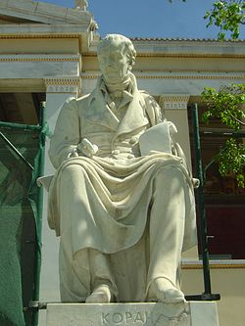
Ι. Κόσσος, Γ. Βρούτος, Αδαμάντιος Κοραής, Αθήνα - Προπύλαια Πανεπιστημίου Αθηνών)

Slide 17
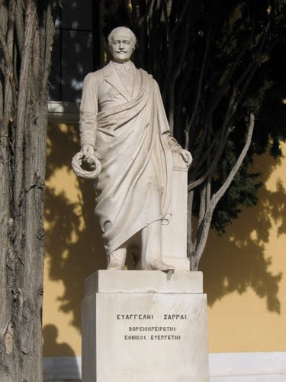
Ι. Κόσσος, Ανδριάντας Ευαγγελή Ζάππα(1864, Αθήνα - Ζάππειο Μέγαρο)

Slide 18
Οι Τήνιοι αδερφοί Φυτάλη άνοιξαν το δικό τους εργαστήριο μεταξύ των ετών 1858-1860, το οποίο ονόμασαν «Ανδριαντοποιείον». Στο εργαστήριό τους απασχολήθηκαν μεταξύ άλλων ο γλύπτης Δημήτριος Φιλιππότης και ο ζωγράφος Γεώργιος Ιακωβίδης. Τα αδέρφια Φυτάλη ασχολήθηκαν με ταφικά μνημεία, τα οποία είχαν μεγάλη ζήτηση εκείνη την περίοδο. Επίσης ασχολήθηκαν με προτομές και αρχιτεκτονικές διακοσμήσεις. Από το έργο τους δεν έλειπαν οι συνθέσεις με θέματα από την ελληνική μυθολογία, αλλά συνθέσεις με ηθογραφικό περιεχόμενο. Οι επιρροές του ιταλού Κανόβα και του Δανού Τόρβαλντσεν είναι εμφανείς στο έργο τους.

Slide 19
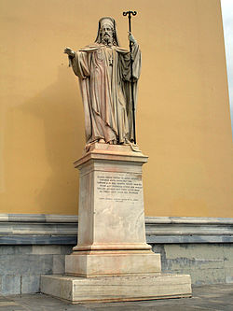
Λ. Φυτάλης, Ανδριάντας του Πατριάρχη Γρηγορίου Ε΄, (δεξιά της εισόδου του Πανεπιστημίου Αθηνών)

Slide 20
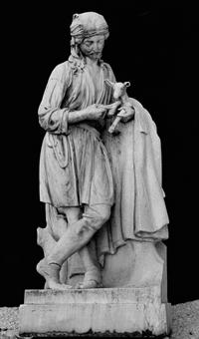
Γ. Φυτάλης, Βοσκός με κατσικάκι, 1856 (Εθνική Πινακοθήκη)

Slide 21
Από τους παραπάνω γλύπτες του 19^{ου} αι. ο σημαντικότερος εκπρόσωπος του πνεύματος του κλασικισμού ήταν ο Λεωνίδας Δρόσης. Γεννήθηκε στο Ναύπλιο. Σπούδασε στη Σχολή Γλυπτικής του Πολυτεχνείου κοντά στον Ζίγκελ και έπειτα συνέχισε τις σπουδές του στην Ακαδημία του Μονάχου με καθηγητή τον Μαξ Βίντμαν (Widmann). Όταν επέστρεψε στην Ελλάδα άρχισε να διδάσκει στη Σχολή Γλυπτικής του Πολυτεχνείου. Πέθανε στη Νάπολη. Από το εργαστήριό του βγήκαν καλλιτέχνες όπως ο Γιαννούλης Χαλεπάς. Με το έργο και τη διδασκαλία του επηρέασε πολλούς μεταγενέστερους καλλιτέχνες. Αυτός φιλοτέχνησε τη γλυπτή διακόσμηση της Ακαδημίας Αθηνών. Επίσης δημιούργησε ανδριάντες και προτομές σημαντικών ανθρώπων της εποχής του, καθώς και αρκετές συνθέσεις με θέματα από την κλασική αρχαιότητα. Στο γλυπτό του Πηνελόπη βλέπουμε ότι η στάση της φιγούρας είναι επηρεασμένη από το αρχαιοελληνικό πρότυπο της Αφροδίτης.

Slide 22
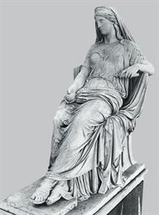
Λ. Δρόσης, Πηνελόπη, 1873 (Εθνική Πινακοθήκη)

Slide 23
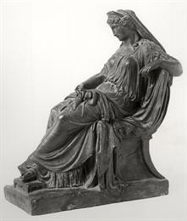
Δρόσης, Πηνελόπη, 1864 (Εθνική Πινακοθήκη)

Slide 24
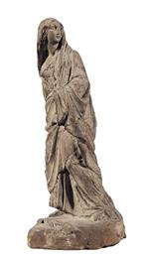
Δρόσης, Γυναικεία μορφή, 1870 (Εθνική Πινακοθήκη)

Slide 25
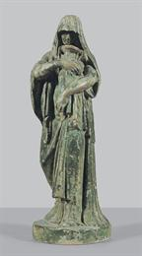
Δρόσης, Νεκρική μορφή, 1870 (Εθνική Πινακοθήκη)

Slide 26
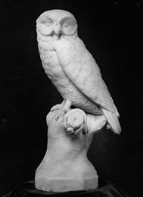
Δρόσης, Κουκουβάγια, 1870-1875 (Εθνική Πινακοθήκη)

Slide 27
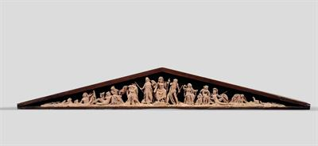
Δρόσης, Η γέννηση της Αθηνάς (πρόπλασμα αετώματος Ακαδημίας Αθηνών), 1868-1870 (Εθνική Πιακοθήκη)

Slide 28
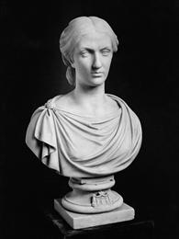
Δρόσης, Ειρήνη Μαυροκορδάτου, π. 1864 (Εθνική Πινακοθήκη)

Slide 29
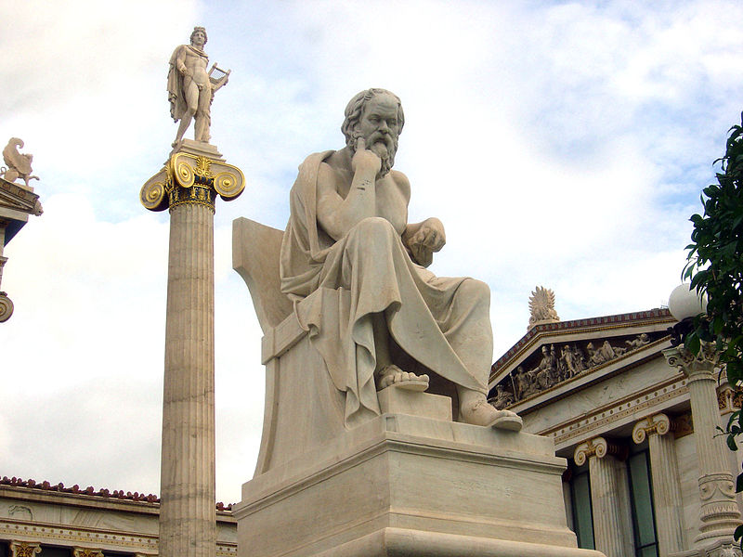
Δρόσης, Σωκράτης, Ακαδημία Αθηνών

Slide 30
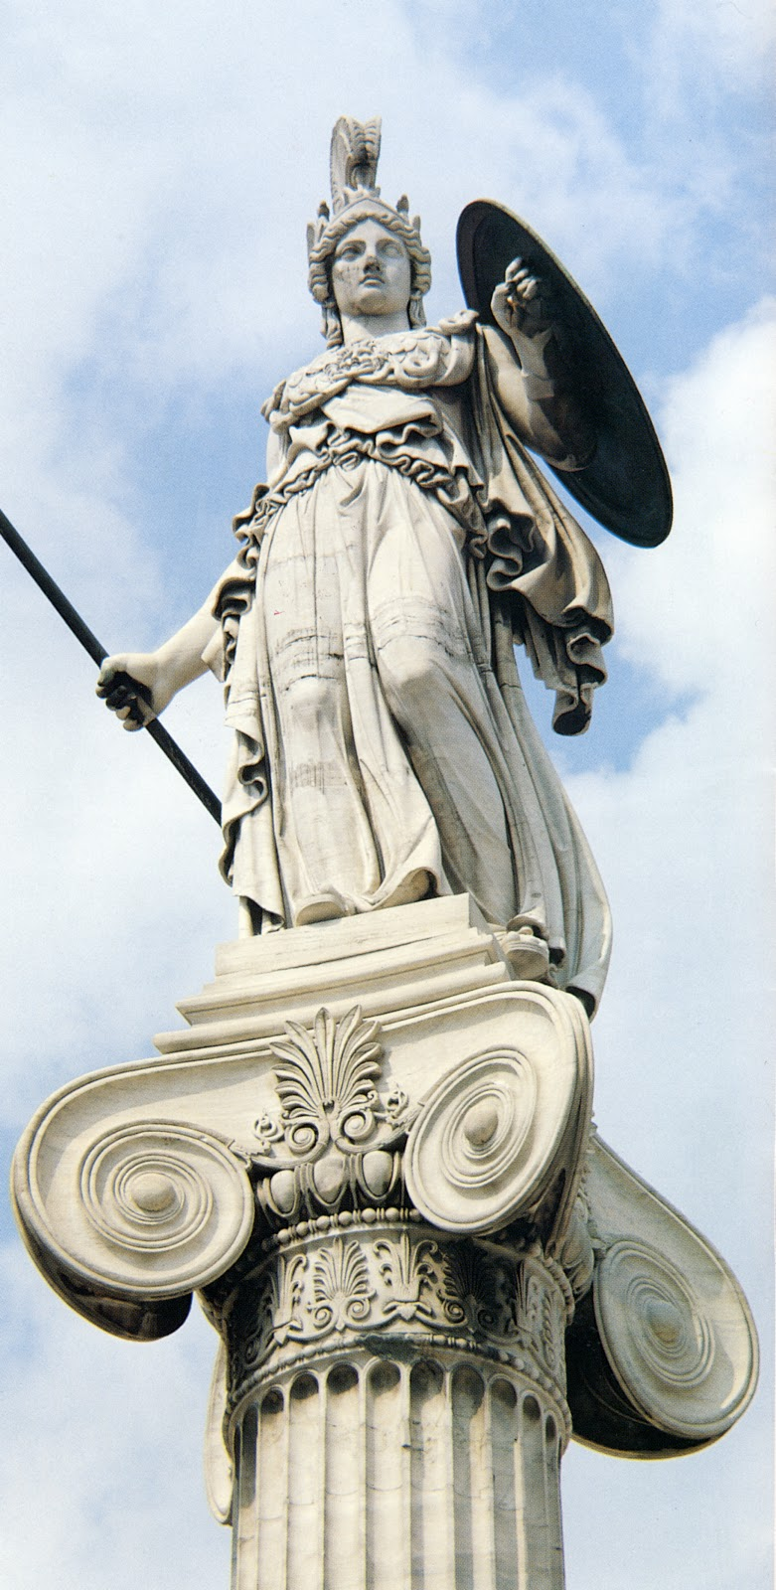
Δρόσης, Αθηνά, Ακαδημία Αθηνών

Slide 31
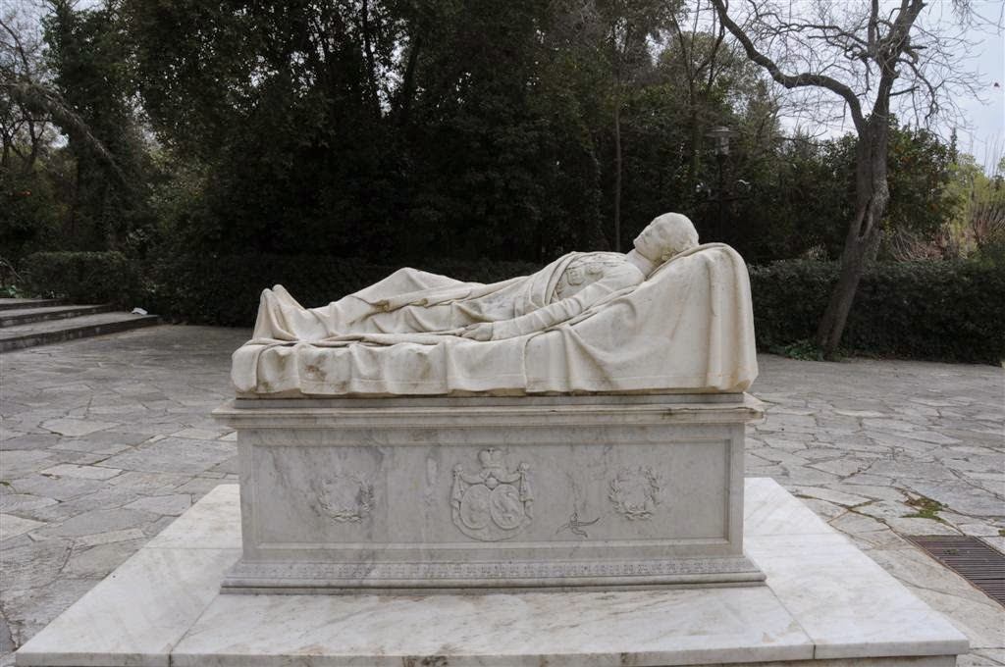
Δρόσης, Ταφικό μνημείο Αλ. Υψηλάντη, 1870

Slide 32
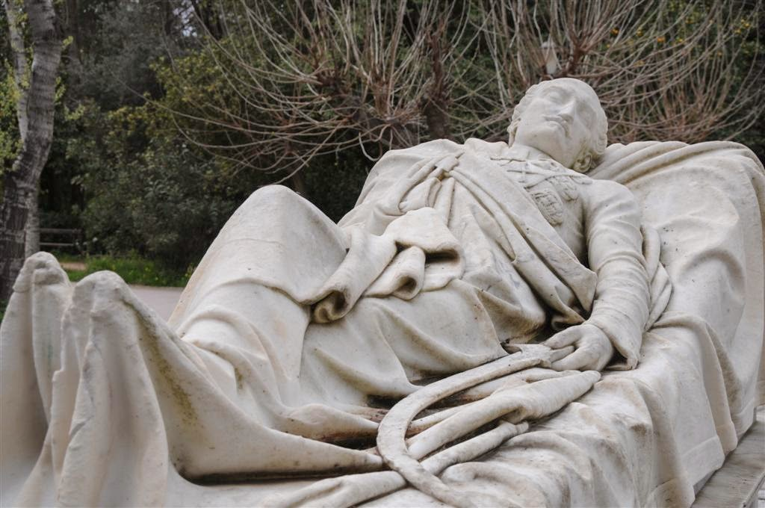

Slide 33
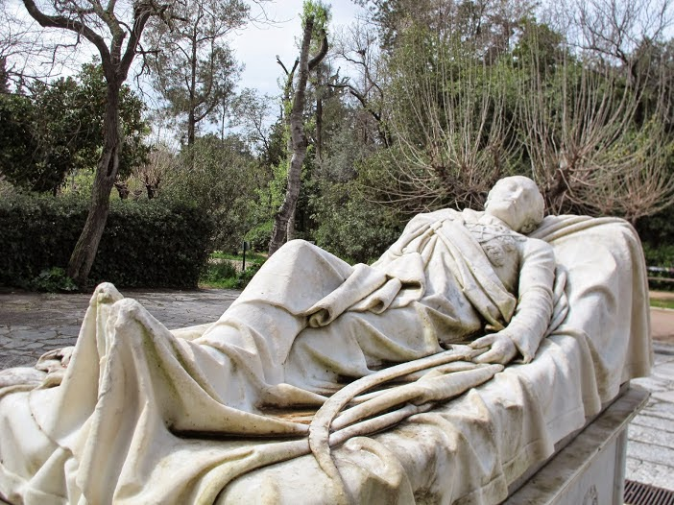

Slide 34
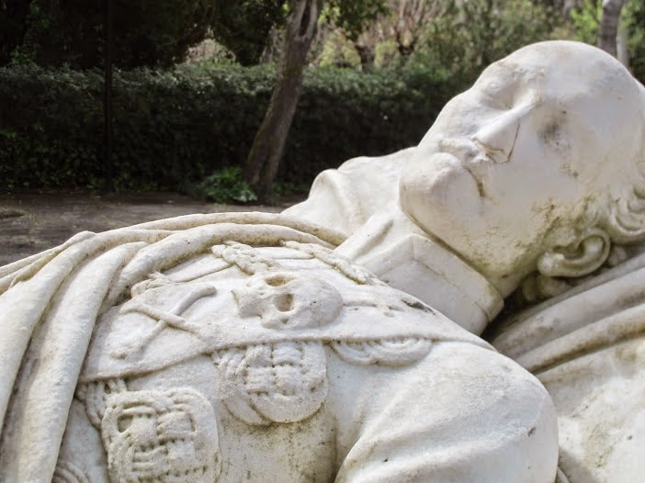

Slide 35
37. Ποιες είναι οι κύριες μορφολογικές τάσεις της ελληνικής γλυπτικής του 19ου αιώνα και ποια τα χαρακτηριστικά τους;
Μετά την Ελληνική Επανάσταση και την ίδρυση του ελληνικού κράτους στις αρχές του 19^{ου} αι., η γλυπτική αρχίζει βαθμιαία να ανακτά την αυτονομία και την προηγούμενη δυναμικότητά της. Από τη στιγμή της δημιουργίας του ελεύθερου ελληνικού κράτους η τέχνη της γλυπτικής συνδέθηκε με την ελληνική ιστορία και τον ελληνικό πολιτισμό. Με τον τρόπο αυτό πραγματοποιήθηκε η σύνδεση του ένδοξου παρελθόντος με το παρόν, καθώς και της σύγχρονης ζωής με την παράδοση. Το 1837 ιδρύθηκε το Σχολείον των Τεχνών, όπου η γλυπτική άρχισε να διδάσκεται συστηματικά από το 1847, χρονιά που διορίστηκε καθηγητής ο Βαυαρός γλύπτης Κρίστιαν Ζίγκελ (Christian Siegel) (1808-1883). Ο Ζίγκελ έφερε στην Ελλάδα το κλασικιστικό πνεύμα που είχε ήδη επικρατήσει στην Ευρώπη από τα μέσα του 18ου αιώνα.
Ο νεοκλασικισμός χαρακτηριζόταν από την επιστροφή στην αρχαία ελληνική και τη ρωμαϊκή τέχνη, με την αναβίωση κλασικών μοτίβων και θεμάτων. Οι Έλληνες γλύπτες πολύ γρήγορα εξοικειώθηκαν με την τεχνική και τα εκφραστικά μέσα της τέχνης την περίοδο του κλασικισμού. Οι αρχές του κλασικισμού ήταν κυρίαρχες στη βασιλική Ακαδημία του Μονάχου. Όλοι οι Έλληνες καλλιτέχνες που σπούδασαν στην Ακαδημία αυτή επηρεάστηκαν από τον κλασικισμό. Η βασική αρχή που ακολουθούνταν αφορούσε μια τέχνη που ως «μίμηση της φύσης» είχε τις βάσεις της στην τέχνη της Αναγέννησης και που εφαρμοζόταν περισσότερο στη γλυπτική παρά στη ζωγραφικής της περιόδου.
Βασικά χαρακτηριστικά της νεοελληνικής γλυπτικής του 19^{ου} αι. ήταν:
Κλασικιστική έκφραση και αρμονία
Λείες και λαμπερές επιφάνειες
Ο τρισδιάστατος χαρακτήρας των γλυπτών
Η τάση για εξιδανίκευση και ωραιοποίηση
Ο ανθρωποκεντρικός χαρακτήρας τω γλυπτών
Η έλλειψη της κίνησης και του πάθους που ήταν κυρίαρχα στοιχεία στα γλυπτά της περιόδου του Ρομαντισμού και του Ρεαλισμού.
Γλυπτά εποχής κυρίως ανδριάντες, προτομές, ταφικά μνημεία, επιτύμβιες στήλες, σταυροί και διακοσμήσεις εκκλησιών κ.ά.

